Slide 1


Händeaktionstag 2024
Händeaktionstag im Rahmen eines Tages der offenen Türe am St. Willibrord-Spital Emmerich am 11.09.2024
.

Slide 2

Planung und Umsetzung
Materialien:
Black- Box zum Nachweis einer erfolgreichen Händedesinfektion
Visualisierbares Desinfektionsmittel
Give away wie Kugelschreiber und Notizblöcke der Einrichtung Kitteltaschenflaschen und Süßigkeiten
Patienten-Dummy zu Visualisierung der direkten und indirekten Patientenumgebung
Pflegebett, Nachtschrank
Markierungen zur Definition einer Indikation der Händedesinfektion

Slide 3
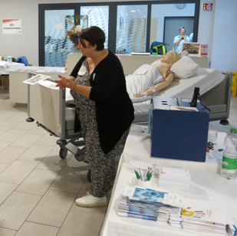
Händeaktionstag 2024 am St. Willibrord- Spital

Slide 4
Durchführung durch nachgestellte Patientenumgebung
Der diesjährige Händeaktionstag im St. Willibrord- Spital Emmerich wurde im Rahmen eines „Tages der offenen Türe“ im Foyer der Klinik gestaltet. Für die Besucher und Mitarbeiter wurde dort die „Aktion saubere Hände“ vorgestellt.
Mittels Pflegebett und Patienten- Dummy sowie Nachtschrank wurden den Teilnehmern die „fünf Momente der Händehygiene“, im speziellen aus der Sicht des Angehörigen/Besuchers dargestellt und in diesem Zuge die Relevanz einer adäquaten Händehygiene.
Ebenfalls wurde die korrekte Händedesinfektion dargestellt.
Interessierte Besucher und Mitarbeiter konnten in der Black-Box die eigene Einreibetechnik der Händedesinfektion überprüfen und wurden dabei von der Hygieneabteilung beraten und geschult.

Slide 5
Fazit
Als fest etablierter Bestandteil der Prävention und Aufklärung zur Infektionsverbreitung ist der beschriebene Aktionstag ein wichtiges Instrument in unserer Klinik.
Ein Fokus wurde in diesem Jahr auf eine intensivierte Besucher-Schulung gelegt, wodurch, im Hinblick auf die vergangene Pandemie, viele Wissenslücken zur Weiterverbreitung kontaktübertragbarer und auch luftgetragenener (aerogener) Übertragungen geschlossen werden konnten.
Zudem haben die Mitarbeiter rege an dieser Aktion teilgenommen und die Gelegenheit zur Kontrolle Ihrer individuellen Einreibetechnik genutzt. Sie haben sich die Informationen an Besucher als Einweisungsbeispiel von Angehörigen/Besuchern betrachtet um diese zukünftig bei eigenen Einweisungen zu nutzen. In der Summe kam es zu mehr als120 Kontakten und wir konnten zur Sensibilisierung des Themas „Händehygiene“ erfolgreich beitragen.

